Slide 1
Geschichte in fünf Die Glorreiche Revolution & die Bill of Rights (1688 – 1689)

Slide 2
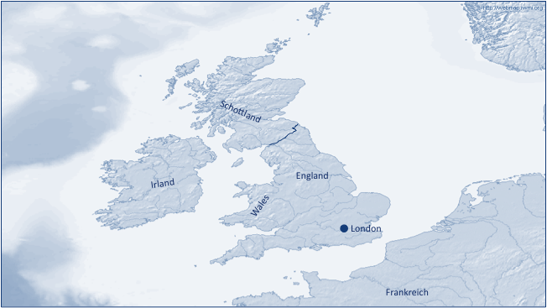
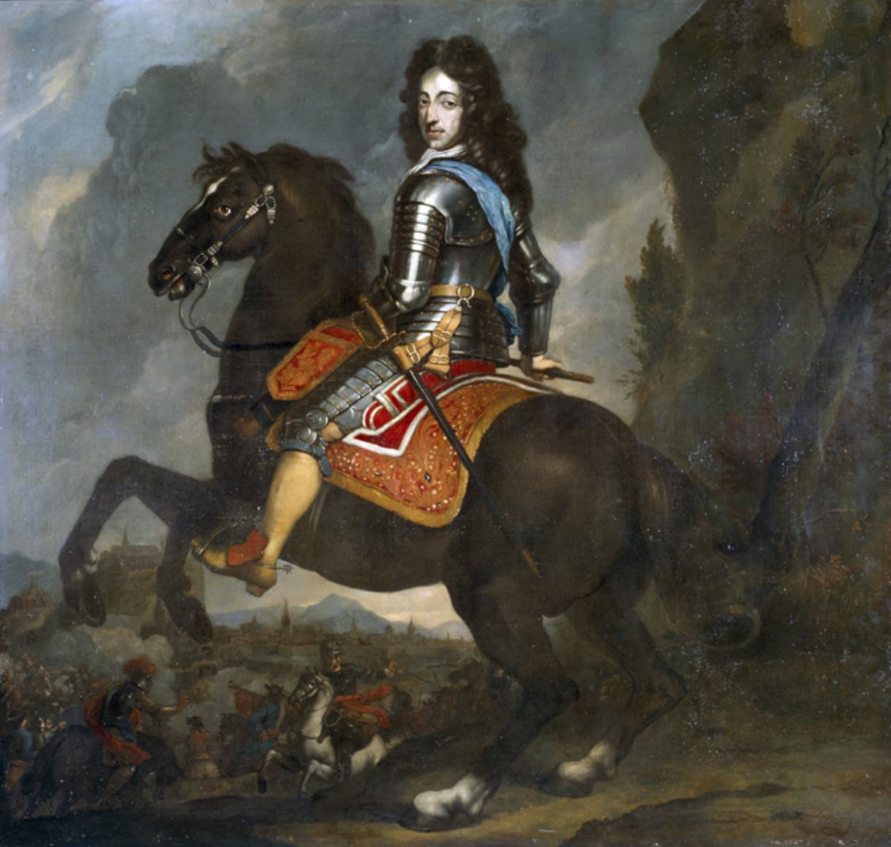
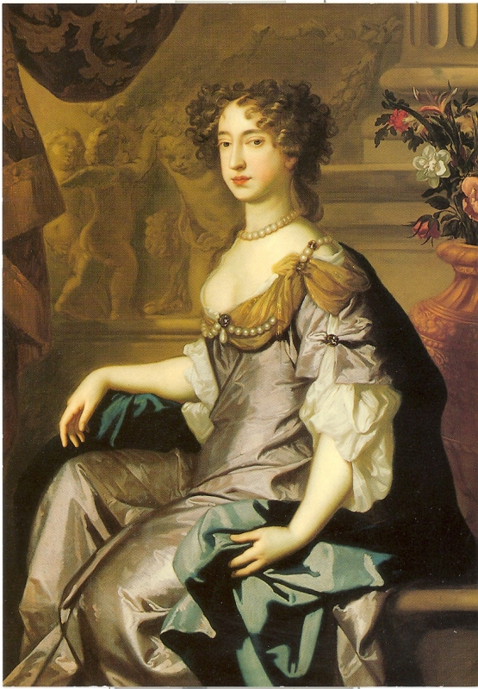
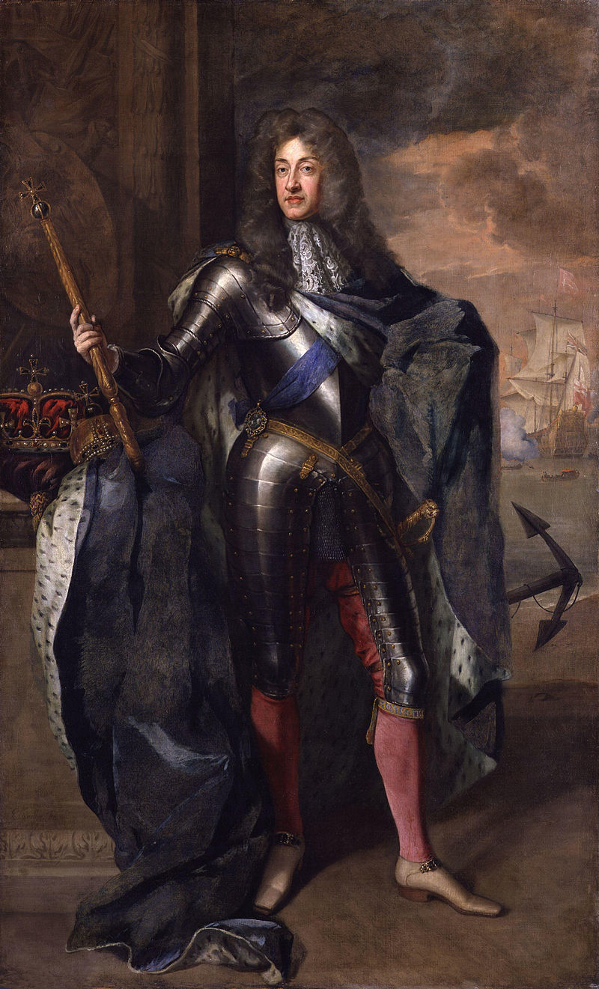
Überblick
Die Beteiligten
William of Orange
(Dt.: Wilhelm von Oranien)
(1650 – 1702)
∞
Mary II
(1662 – 1694)
Datum
1688 – 1689
Ort
England, Schottland & Irland
Ereignis
Ablösung von James II durch William of Orange & Mary II in einer nahezu unblutigen Revolution
James II
(1633 – 1701)

Slide 3
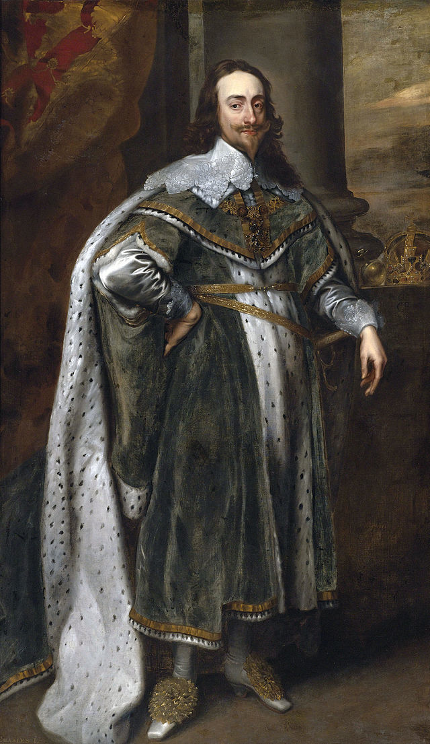
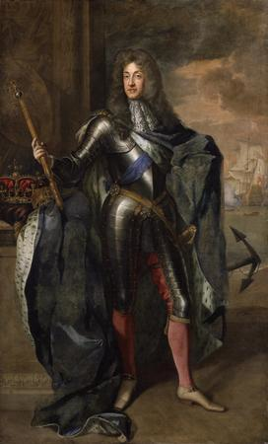
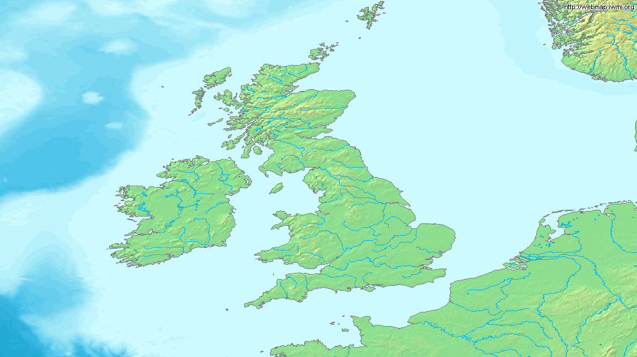
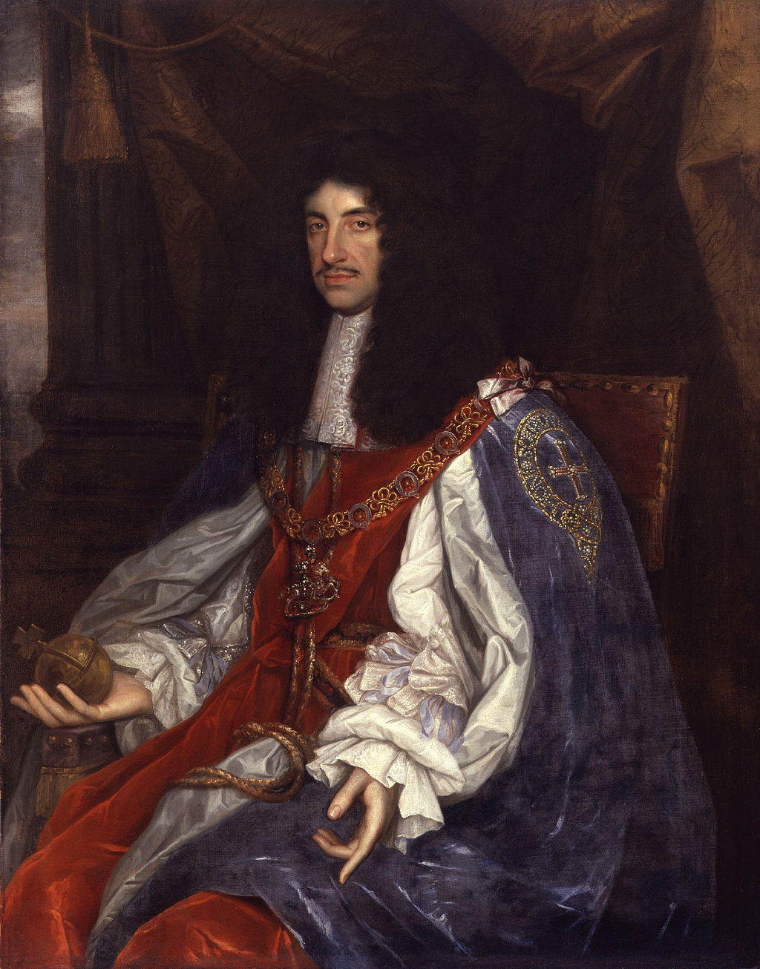
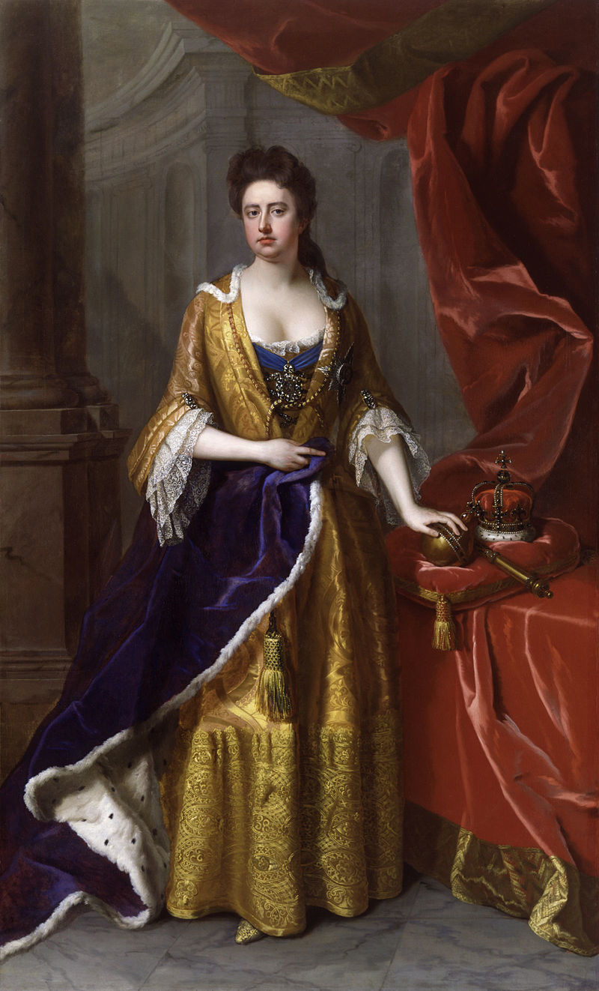
Vorgeschichte: Englische Situation
1642 – 1651: Englischer Bürgerkrieg insb. auf Grund von religiösen Spannungen & Konflikten zw. König & Parlament
1649: Der (absolutistische) König Charles I wird hingerichtet & England wird zu einer Republik
Charles I
Schottland
Charles II
James II
1660: Charles II wird vom Parlament zum König erklärt
Irland
England
1685: Nach dem Tod von Charles II besteigt sein katholischer Bruder als James II den englischen Thron
Wales
Den Haag
London
1685 – 1687: Regierung von James II
Sieht sich selbst als Herrscher von Gottes Gnaden
Religiöse Toleranz gegen Katholiken & Nonkonformisten
Besetzung von hochrangigen Posten mit Katholiken
Mary
Anne
Frankreich
Das englische Establishment & die Church of England akzeptieren die Lage, da beide Töchter von James II Protestanten sind

Slide 4
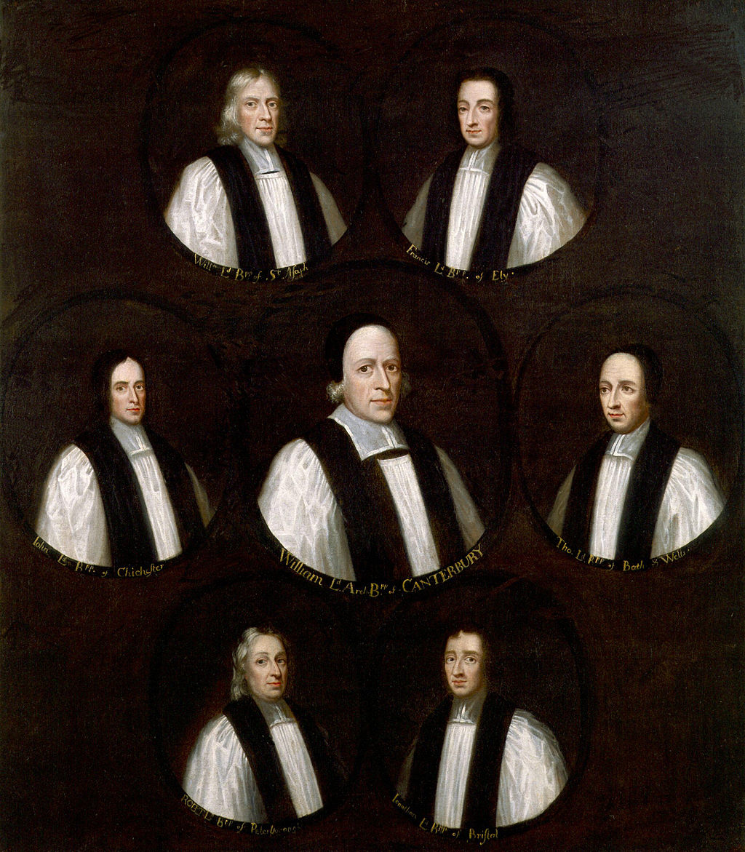
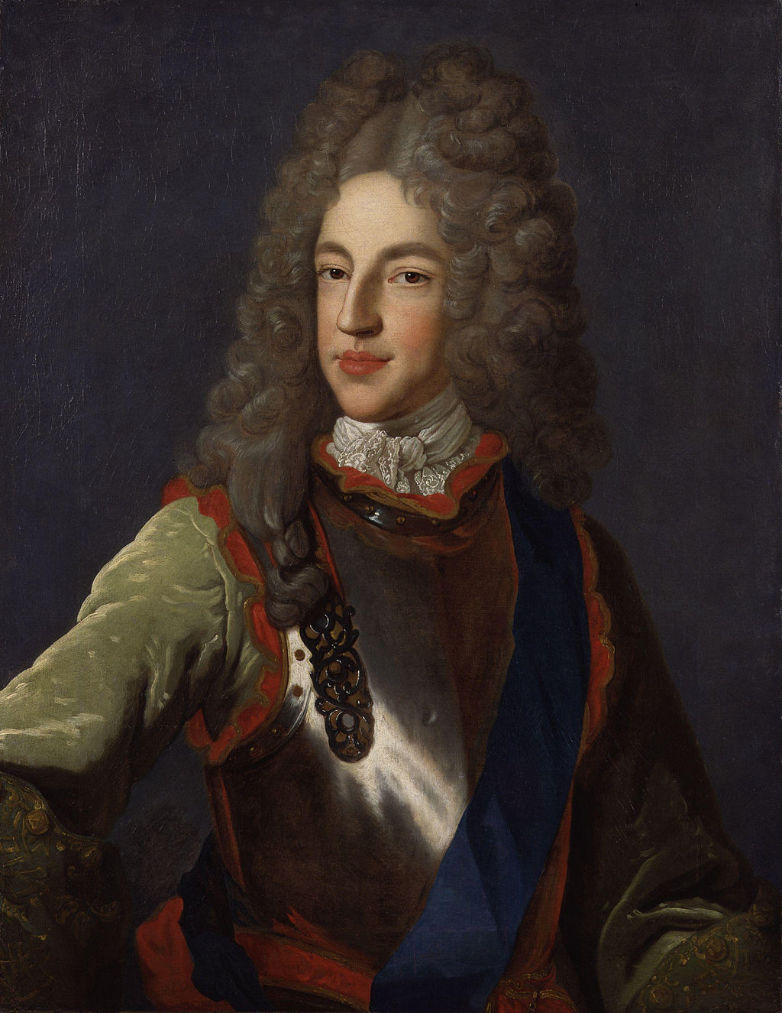
Vorgeschichte: Englische Situation
Apr. 1688: James II fordert von der Church of England die Declaration of Indulgence (Glaubensfreiheit & Abschaffung der Bindung an die Church of England)
6 Bischöfe weigern sich & werden verhaftet
Charles I
Schottland
Charles II
James II
Irland
England
Wales
Den Haag
London
James
Juni 1688: Der Sohn von James II wird geboren
Mary
Anne
Frankreich
Gefahr einer katholischen Dynastie auf dem engl. Thron
Mary
Anne

Slide 5
Vorgeschichte: Europäische Situation
17. Jh. Unter Louis XIV entwickelt sich Frankreich zur kontinentalen Hegemonialmacht
Wachsende Spannungen zw. katholischem Frankreich & protestantischen Niederlanden – Der Krieg der Großen Allianz (1688-1697) zeichnet sich ab
James II
James
Die pro-katholische & Frankreich freundliche Politik von James II besorgt William, Stadthalter der Niederlande
Schottland
1687 – 1688: William steht in geheimer Korrespondenz mit engl. Politikern
∞
England
Mary
Willliam of Orange
Irland
Apr. 1688: Marinevertrag über die Finanzierung eines englischen Geschwaders im Kanal durch Frankreich
Wales
Den Haag
London
William trifft spätestens jetzt die Entscheidung für eine Invasion Englands
Frankreich

Slide 6
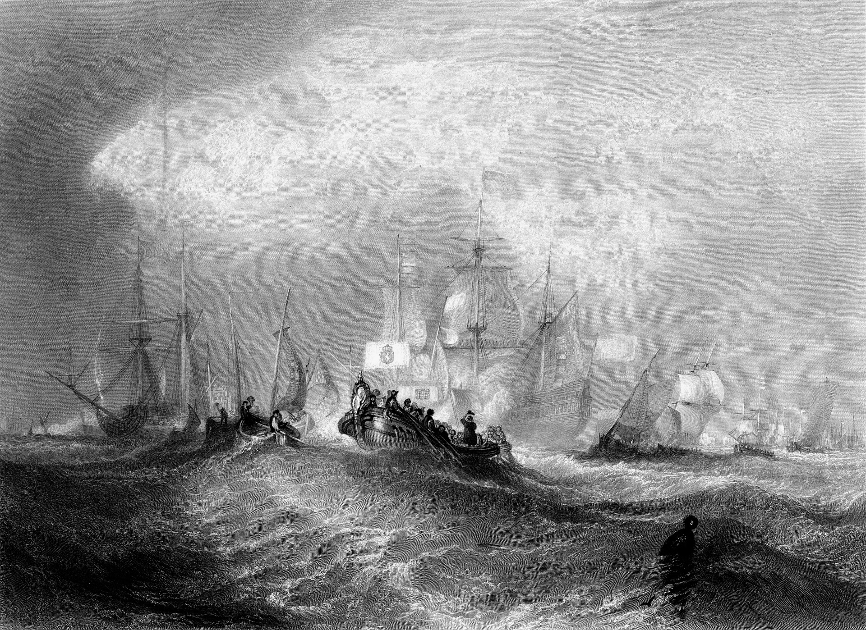
Verlauf: Williams Landung & Konsolidierung in England
Juni 1688: Die Immortal Seven (1 Bischof & 6 Adlige) laden William in einem Brief nach England ein
15. Nov. 1688: William landet mit seinen Truppen in Torbay
Nov. 1688: James Tochter Anne, Offiziere & Soldaten wechseln auf Williams Seite
William lässt die Declaration of The Hague verteilen, nach der nur nach England kommt, um das Recht & die Religion zu schützen
Schottland
09. – 11. Dez. 1688: Bei einem gescheiterten Fluchtversuch wirft James das Great Seal in die Thames
Irland
England
Wales
18. Dez. 1688: William erreicht London
Den Haag
London
23. Dez. James flieht nach Frankreich
Frankreich

Slide 7
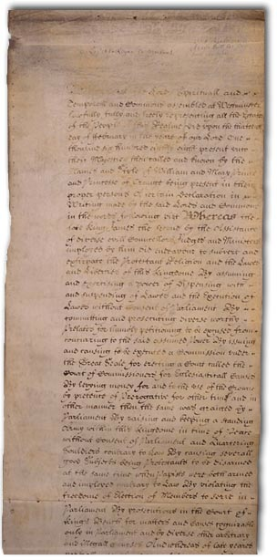
Verlauf: Thronbesteigung von William & Mary
11. Mai 1689: William & Mary akzeptieren die schottische Krone
28. Dez. 1688: William wird mit provisorischen Regierung beauftragt
05. Jan. 1689: Das Convention Parliament wird gewählt
März 1689 – Okt. 1691: Jakobitischer Widerstand in Irland wird mit Krieg gebrochen
Schottland
11. Apr. 1689: William & Mary werden zu gemeinschaftlichen Monarchen gekrönt mit Annes Kindern als Erben
Irland
England
Wales
Den Haag
16. Dez. 1689: Die Bill of Rights wird ratifiziert
London
Neuer Krönungseid gemäß des Coronation Oath Act 1688:
„solemnly promise and swear to govern the people of this kingdom of England, and the dominions thereunto belonging, according to the statutes in parliament agreed on, and the laws and customs of the same.“
Frankreich

Slide 8
Verlauf: Bill of Rights
The Bill of Rights (1689):
Verurteilung von Verfehlungen von James II
Thronfolgeregelungen & Verbannung von Katholiken vom Thron
Keine Beeinflussung des Rechts durch den Monarchen
Steuerhoheit beim Parlament
Freiheit von Petitionen an den Monarchen
In Friedenszeiten keine Armee ohne parlamentarische Zustimmung
Recht auf Waffenbesitz
Unabhängigkeit der Parlamentswahlen
Redefreiheit im Parlament
Keine grausamen & unangemessenen Bestrafungen
Schottland
Irland
England
Wales
Den Haag
London
Frankreich

Slide 9
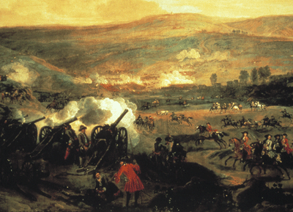
Folgen
Schottland & Irland
Jakobiter-Aufstände in Schottland bis 1746
Wilhelminische Niederschlagung der Aufstände in Irland (1689-1691) führen zu Jahrhunderte langen Konflikten
Religiöse Folgen
Integration von nonkonformistischen Protestanten
Katholiken werden für 140 Jahre ausgegrenzt (Roman Catholic Relief Act, 1829)
Battle of the Boyne (1690)
Staatsform
Der Absolutismus ist auf den Britischen Inseln beendet
Die Konstitutionelle Monarchie mit einem starken Parlament ist auf den Britischen Inseln etabliert
Eine Staatsform mit starkem Parlament wird weltweit zum Vorbild, z.B. US-Verfassung (1787)
Die staatliche Grundlage für den Aufstieg zum Empire ist gelegt
Nebenbei bemerkt: Auf Grund der Parlamentskontrolle über die Armee gibt es die British Army & nicht eine Royal Army

Slide 10
www.geschichte-in-5.de

